Slide 1

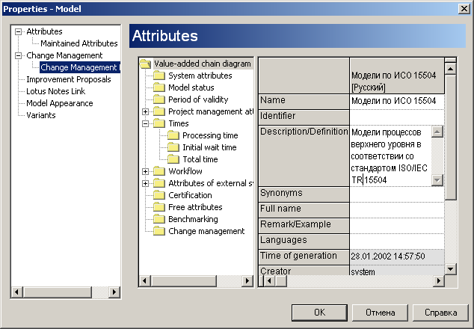
Модель ARIS
Модель – это совокупность графических символов, их свойств, атрибутов и отношений между ними, которая адекватно описывает моделируемую предметную область
является
Модель ARIS
частью
Модель
имеет (has)
организации
содержит
Тип модели
Объекты
Имя
Связи
Свойства
является
частью
Встроенный
содержит
внешний объект
Атрибуты
Текстовый
Внешний вид
документ WordPad
модели
Текст
(комментарии)
Варианты
Объект
может
Предложения по
являться
улучшению
Методологические
Управление
фильтры
классифи-
изменениями
цируют

Slide 2
Действия над моделями
семантические проверки корректности моделей
составление отчетов по моделям
сравнение моделей
организация и управление непрерывным улучшением модели
копирование моделей
создание вариантов моделей
генерация моделей на основе существующих моделей
перенос моделей из одной базы данных в другую
экспорт/импорт моделей в другие программные системы
хранение моделей, в том числе и в виде резервных копий
очищение моделей от неиспользуемых объектов
консолидация множественных определений объектов моделей

Slide 3
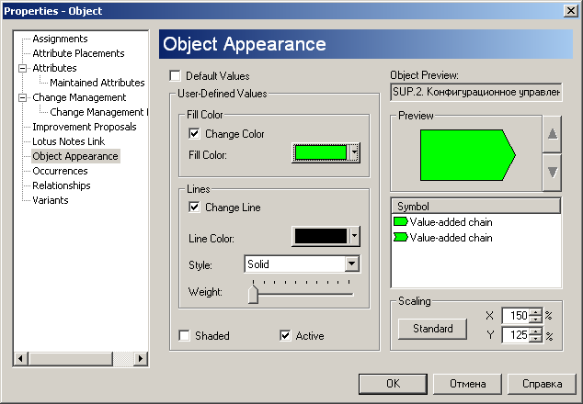
Объекты ARIS
Объект
Объект - составная часть модели, отражающая неделимый элемент описываемой предметной области
имеет
классифицирует
Тип объекта
структурно-
зависимый
структурно-
Имя
независимый
может являться
. . .
Связь
Модель ARIS
Экземпляр
Свойства
объекта
объекта
содержит
Внешний вид
Атрибуты
объекта
объекта
является
Символ 1
Прочие
экземпляром
свойства объекта
Символ M

Slide 4
Свойства объектов
Размещение атрибутов (Attribute placements)
Взаимосвязи (Relationship)
Детализация (Assignment)
Местонахождение (Occurrence)
Внешний вид (Object Appearance)
Варианты (Variants)
Управление изменениями (Change Management)
Предложения по улучшениям (Improvement Proposal)
Заполненные атрибуты (Maintained Attribute)
Атрибуты объекта (Attribute)

Slide 5
Уровни представления объектов
Экземпляр объекта в модели «1»
Экземпляр объекта в модели «2»
Экземпляр объекта (Occurrence Copy)-
ссылка, показывающая присутствие объекта в модели
База данных
проекта
Модель 1
Модель 2
При изменении характеристик одного из экземпляров изменяется описание объекта и все остальные его экземпляры.
Описание объекта (Definition Copy) - уникальный объект определенного типа, существующий в базе данных ARIS.

Slide 6
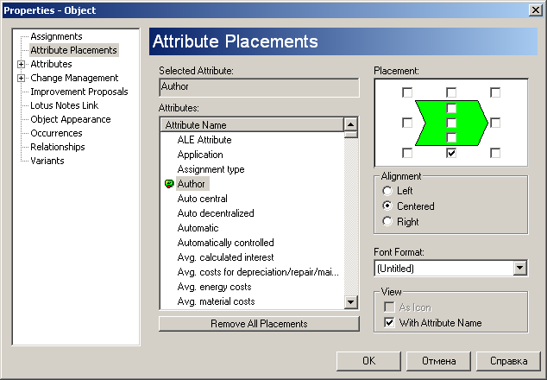
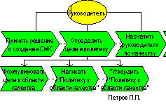
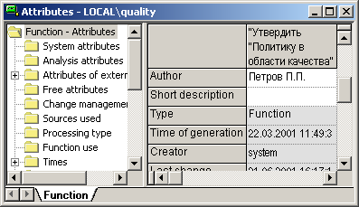
Вынос атрибутов объекта на изображение модели

Slide 7
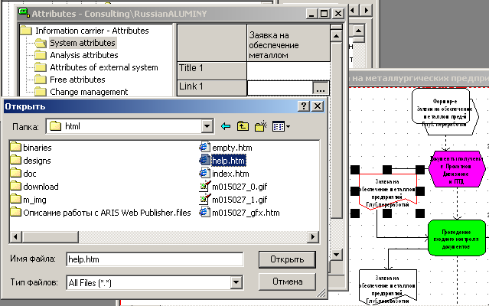
Ссылки на файлы документов

Slide 8
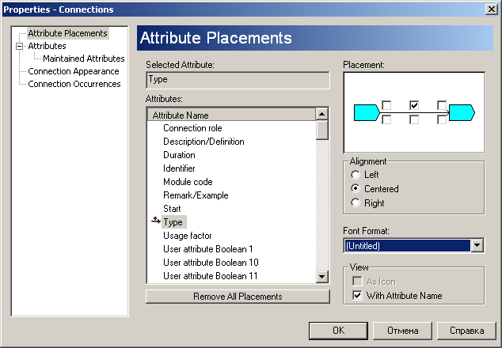
Связи ARIS
Связь - взаимоотношения между двумя объектами, имеющие определенный тип , направление и другие свойства
Тип связи задает взаимоотношения между объектами
Связь
имеет
классифицирует
Исходный
Соединение
объект
Конечный
«Мастер-вариант»
объект
Детализирующая
Тип связи
Свойства
связи
содержит
Экземпляр
Атрибуты
связи
Внешний вид
Прочие
связи
свойства связи

Slide 9
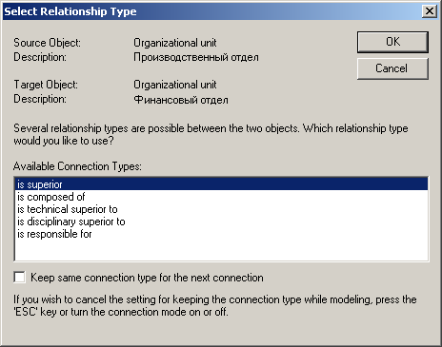
Примеры связей ARIS
Выбор типа связи
Начало
Финансовый отдел
обеспечивает
процесса
вносит вклад
входные данные
в выполнение
Орг. единица
Документ 1
создает
Фунция 1
Место
Картотека
на выходе
выполняется в
выполнения
Производственный отдел
Функция 1
выполнена
Полномочия
Информ.
поддерживает
активизирует
требует
система
выполняет
Функция 2
Бизнес-роль
Производ.
генерирует
ресурс
является
производст-
Функция 2
венным ресурсом
выполнена
Цель
Продукт 1
используется
поддерживает
Функция N-1
Должность
Продукт 2
отвечает за
производится
выполнение
Функция N-1
выполнена

Slide 10
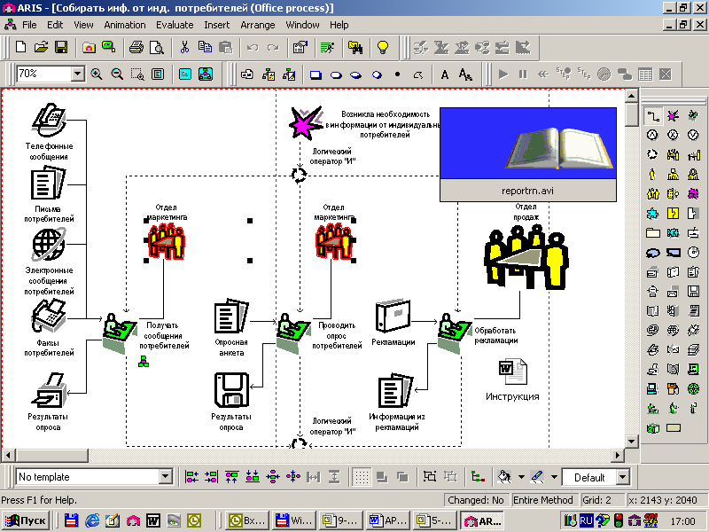
Окно и панели инструментов ARIS Designer
Внешние документы
Выбор объектов модели
Изменение масштаба изображения
Контекстная
помощь
Управление
размерами
объектов
Детализация
объектов
на модели
Ссылки на
документы
и приложения
Форматирование объектов

